Slide 1
КОРЕЛЯЦІЙНИЙ АНАЛІЗ

Slide 2
Кореляція – взаємозв'язок двох величин (змінних), при якому зміна однієї з них приводить до зміни іншої.
Кореляційний взаємозв'язок
≠
Кореляційна залежність

Slide 3
Функціональний зв'язок

Slide 4
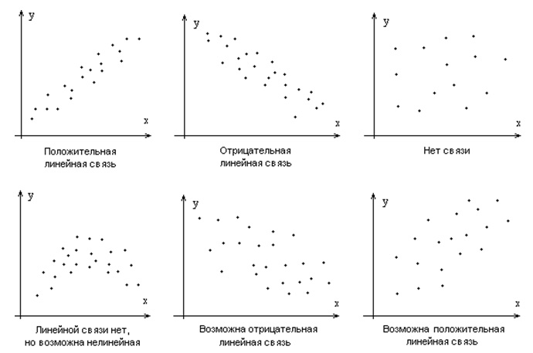
Кореляційний зв'язок
Прямий зв'язок Зворотній зв'язок Відсутність зв'язку
Нелінійний зв'язок Можливий прямий Можливий зворотній
зв'язок зв'язок

Slide 5
Методи кореляційного аналізу
Коефіцієнт лінійної кореляції Пірсона
Коефіцієнт рангової кореляції Спірмена
Коефіцієнт рангової кореляції Кендалла

Slide 6
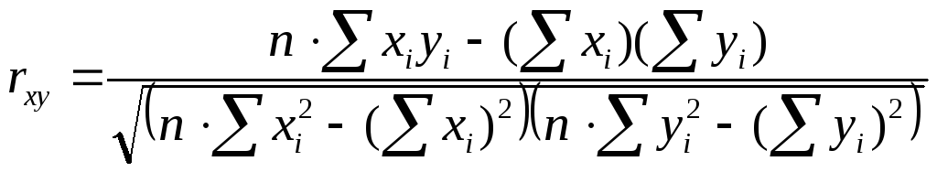
Коефіцієнт кореляції Пірсона
Дані виражені у метричних шкалах
Розподіли змінних близькі до нормальних
Число ознак, що варіюються в змінних однакове
Кількість спостережень не менше 5.

Slide 7
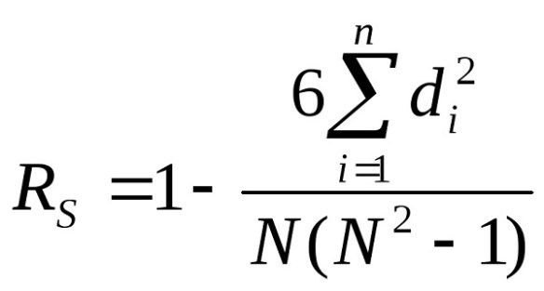
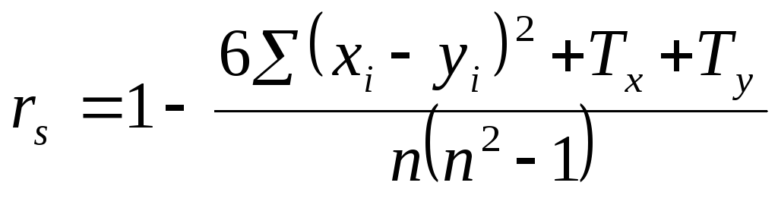
Коефіцієнт кореляції Спірмена
Всі ранги різні
Є однакові (зв'язні) ранги
Дані виражені у неметричних шкалах (але можуть бути виражені і в метричних).
Характер розподілу змінних не має значення.
Число ознак, що варіюються в змінних однакове.
Кількість спостережень не менше 5.

Slide 8
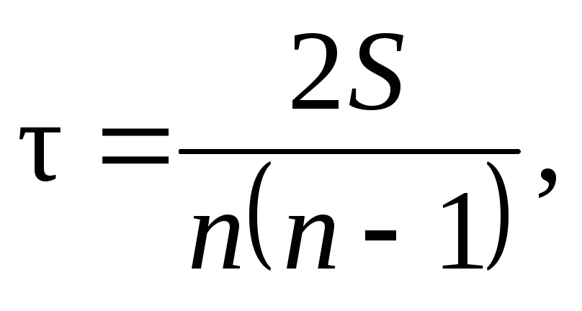
Коефіцієнт кореляції Кендалла
Дані виражені у неметричних шкалах.
Характер розподілу змінних не має значення.
Число ознак, що варіюються в змінних однакове.
Відсутні однакові ранги.
Кількість спостережень не менше 5.

Slide 9
Таблиця критичних значень коефіцієнта кореляції Пірсона
n | p<=0,05 | p<=0,01 | n | p<=0,05 | p<=0,01
4 | 0,950 | 0,990 | 26 | 0,388 | 0,496
5 | 0,878 | 0,959 | 27 | 0,381 | 0,487
6 | 0,811 | 0,917 | 28 | 0,374 | 0,478
7 | 0,754 | 0,874 | 29 | 0,367 | 0,470
8 | 0,707 | 0,834 | 30 | 0,361 | 0,463
9 | 0,666 | 0,798 | 35 | 0,332 | 0,435
10 | 0,632 | 0,765 | 40 | 0,310 | 0,407
11 | 0,602 | 0,735 | 45 | 0,292 | 0,384
12 | 0,576 | 0,708 | 50 | 0,277 | 0,364
13 | 0,553 | 0,684 | 60 | 0,253 | 0,333
14 | 0,532 | 0,661 | 70 | 0,234 | 0,308
15 | 0,514 | 0,641 | 80 | 0,219 | 0,288
16 | 0,497 | 0,623 | 90 | 0,206 | 0,272
17 | 0,482 | 0,606 | 100 | 0,196 | 0,258
18 | 0,468 | 0,590 | 125 | 0,175 | 0,230
19 | 0,456 | 0,575 | 150 | 0,160 | 0,210
20 | 0,444 | 0,561 | 200 | 0,138 | 0,182
21 | 0,433 | 0,549 | 250 | 0,124 | 0,163
22 | 0,423 | 0,537 | 300 | 0,113 | 0,148
23 | 0,413 | 0,526 | 400 | 0,098 | 0,128
24 | 0,404 | 0,515 | 500 | 0,088 | 0,115
25 | 0,396 | 0,505 | 1000 | 0,062 | 0,081

Slide 10
Таблиця критичних значень коефіцієнту кореляції Спірмена
n | Р≤0,05 | Р≤0,01 | n | Р≤0,05 | Р≤0,01
5 | 0,94 | - | 23 | 0,42 | 0,53
6 | 0,85 | - | 24 | 0,41 | 0,52
7 | 0,78 | 0,94 | 25 | 0,39 | 0,51
8 | 0,72 | 0,88 | 26 | 0,39 | 0,50
9 | 0,68 | 0,83 | 27 | 0,38 | 0,49
10 | 0,64 | 0,79 | 28 | 0,38 | 0,48
11 | 0,61 | 0,76 | 29 | 0,37 | 0,48
12 | 0,58 | 0,73 | 30 | 0,36 | 0,47
13 | 0,56 | 0,70 | 31 | 0,36 | 0,46
14 | 0,54 | 0,68 | 32 | 0,36 | 0,45
15 | 0,52 | 0,66 | 33 | 0,34 | 0,45
16 | 0,50 | 0,64 | 34 | 0,34 | 0,44
17 | 0,48 | 0,62 | 35 | 0,33 | 0,43
18 | 0,47 | 0,60 | 36 | 0,33 | 0,43
19 | 0,46 | 0,58 | 37 | 0,33 | 0,43
20 | 0,45 | 0,57 | 38 | 0,32 | 0,41
21 | 0,44 | 0,56 | 39 | 0,32 | 0,41
22 | 0,43 | 0,54 | 40 | 0,31 | 0,40

